Slide 1
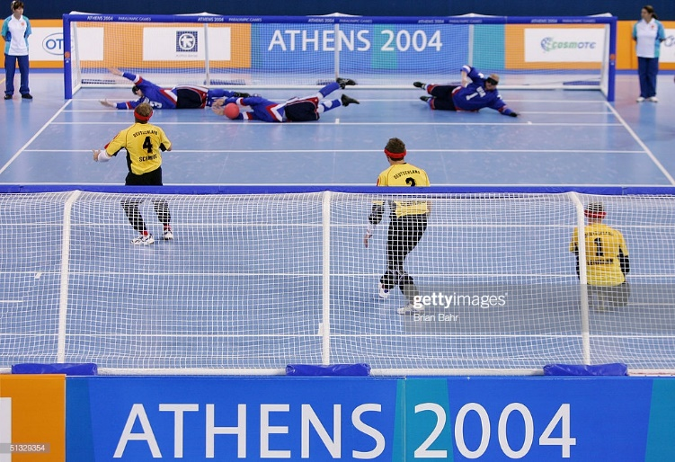
G O A L B A L L

Slide 2
GOALBALL
Πώς , πού , πότε;
Δημιουργήθηκε το 1946.
Απευθυνόταν σε βετεράνους του ΄Β παγκοσμίου πολέμου.
Hanz Lorenzen & Sepp Reindle.

Slide 3
GOALBALL
Τι είναι ;
Άθλημα για τυφλούς / με προβλήματα όρασης αθλητές.
Ομαδικό άθλημα.
Διοικείται από την Διεθνή Ομοσπονδία Αθλητισμού Τυφλών (IBSA).
Κατεξοχήν παραολυμπιακό αγώνισμα.

Slide 4
GOALBALL
Ιστορία
1972 : Oρίζεται ως άθλημα επίδειξης σε αγώνες στη Γερμανία (Χαϊδελβέργη).
1976 : Εισαγωγή στους παραολυμπιακούς αγώνες του Τορόντο.
1978 : Πραγματοποιείται το πρώτο πρωτάθλημα στην Αυστρία.

Slide 5
GOALBALL
Ιστορία στην Ελλάδα
Ιούνιος 2001- Ξεκίνησε στην Θεσσαλονίκη .
Δεκέμβριος 2002 - Πρώτη επίσημη συμμετοχή Ελληνικής ομάδας στο εξωτερικό.
Αθήνα 2004 – Συμμετοχή εθνικών ομάδων ανδρών και γυναικών στους παραολυμπιακούς αγώνες.

Slide 6
GOALBALL
Πώς παίζεται;
Κάθε ομάδα αποτελείται από 6 παίκτες.
Στον αγωνιστικό χώρο βρίσκονται/παίζουν 3 παίκτες από κάθε ομάδα.
Οι παίκτες «σουτάρουν με τα χέρια και αμύνονται με όλο το σώμα.

Slide 7
GOALBALL
Ο αγωνιστικός χώρος
18 μέτρα μήκος.
9 μέτρα πλάτος.
Ανάγλυφη διαγράμμιση.
Χωρίζεται σε 6 ίσα κομμάτια των 3 μέτρων.

Slide 8
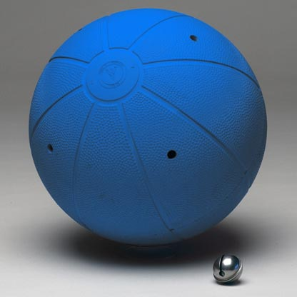
GOALBALL
H Μπάλα
Βάρος : 1.250 γραμμάρια.
Περιφέρεια : 76 εκατοστά.
Κατασκευασμένη από καουτσούκ.
Έχει 8 τρύπες.
Περιέχει κουδουνάκια.

Slide 9
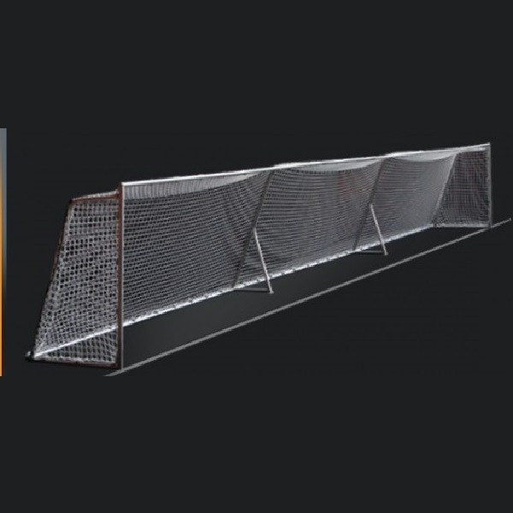
GOALBALL
Οι εστίες
Ύψος : 1,30 μέτρα.
Μήκος : 9 μέτρα.

Slide 10
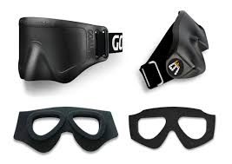
GOALBALL
Τα οπτικά σκίαστρα (μάσκες)
Διασφαλίζει την ισότιμη συμμετοχή όλων των παικτών .
Αποκλείει την είσοδο φωτός.

Slide 11
GOALBALL
Κατηγορίες
Οι αθλητές ανάλογα με την οπτική τους οξύτητα χωρίζονται σε 3 κατηγορίες :
Β1 : Αθλητές με ολική / ή σχεδόν ολική απώλεια όρασης.
B2 : Όραση που εμπίπτει μεταξύ των κατηγοριών Β1 & Β3 .
Β3 : Οι αθλητές έχουν μερική όραση .

Slide 12
GOALBALL
Εθνικό πρωτάθλημα
Διεξάγεται σε 2 αγωνιστικές φάσεις.
Συμμετέχουν 6 αθλητικά σωματεία από όλη την Ελλάδα.
ΟΜΑΔΕΣ :
-Α.Σ. Αμέα «ΚΕΡΑΥΝΌΣ» (Αθήνα).
-Α.Σ. Τυφλών & ατόμων με προβλήματα όρασης «Ο ΟΜΗΡΟΣ» (Αθήνα).
-Α.Ε. Τυφλών «ΠΥΡΣΟΣ» (Θεσ/κη).
-Α.Σ. Αμέα ανάπτυξης πολιτισμού, προς/νου & ερασιτεχνικού αθλητισμού «ΚΛΕΙΩ» (Θεσ/κη).
-Α.Σ. Τυφλών «’ΗΦΑΙΣΤΟΣ» (Θεσ/κη)
-Α.Σ. Αμέα ΜΑΓΝΗΣΙΑΣ «ΜΑΓΝΗΤΕΣ ΠΕΙΡΑΤΕΣ» (Βόλος).

Slide 13
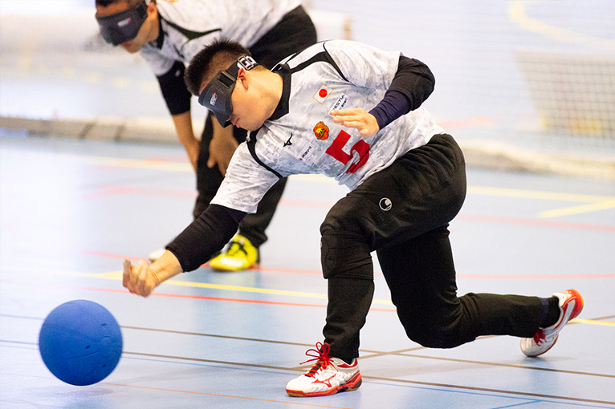
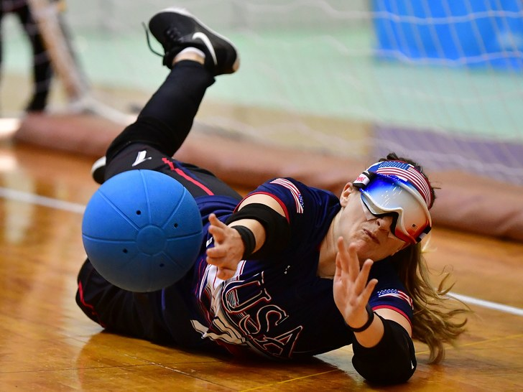
GOALBALL
Χρόνοι
2 περίοδοι των 12 λεπτών (24 λεπτά).
3 λεπτά μεταξύ των 2 περιόδων.
Time out : - Κάθε ομάδα έχει στη διάθεσή της 1+3.
- 45 δευτερόλεπτα/ time out.
Αλλαγές : - Κάθε ομάδα έχει στη διάθεσή της 1+3.

Slide 14
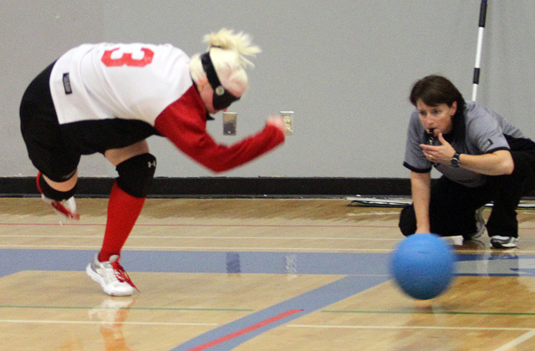
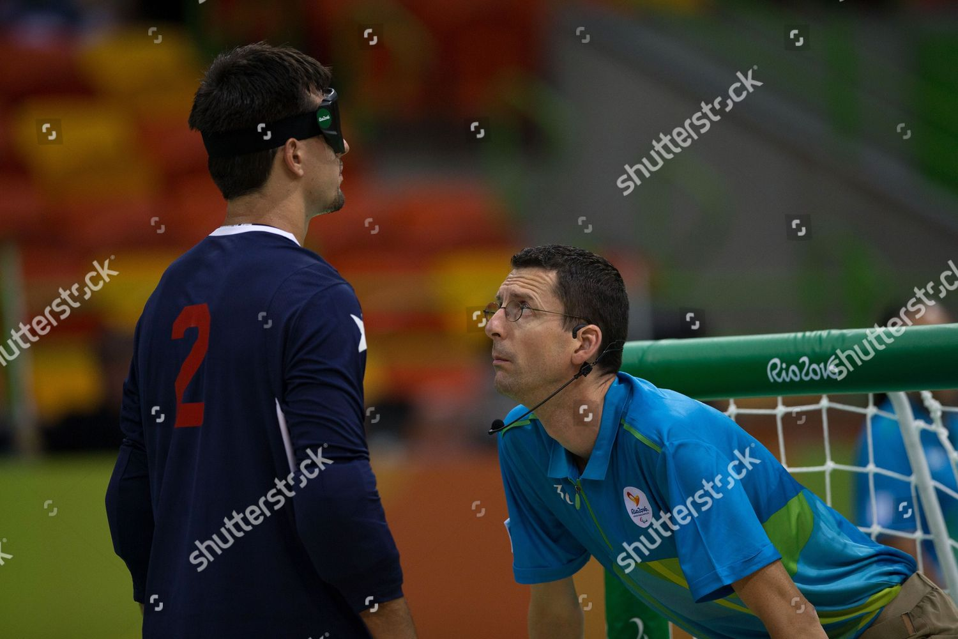
GOALBALL
Παραβάσεις
HIGHBALL
LONGBALL
NOISE
….και αρκετές ακόμα…!!!

Slide 15
GOALBALL
Μάθετε περισσότερα…
Links : -http://www.ibsasport.org/sports/goalball/
- http://www.paralympic.gr/
- https://www.eaom-amea.gr/portal/
Facebook : - https://www.facebook.com/groups/537495899598782/
- https://www.facebook.com/meni.kessanopoulou/

Slide 16
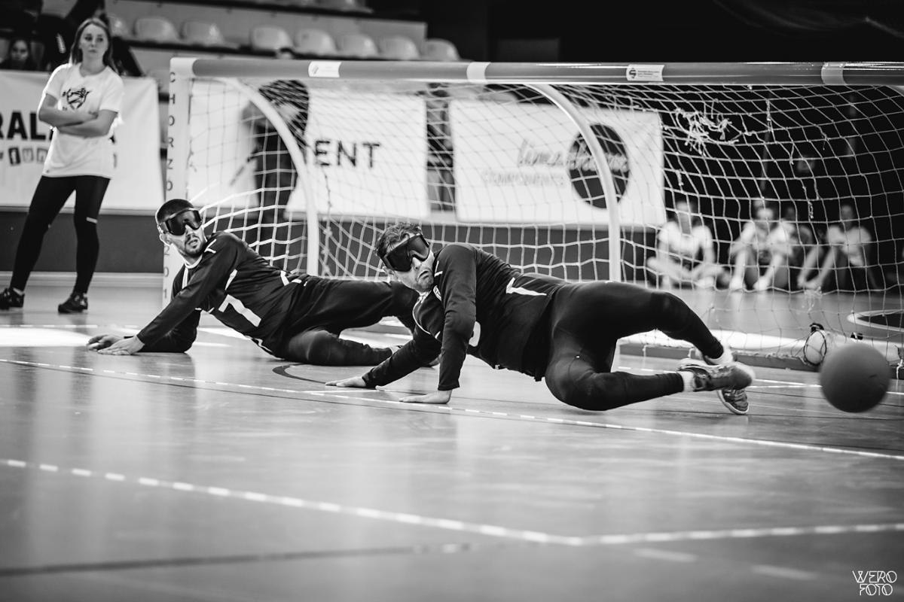
ΕΥΧΑΡΙΣΤΟΥΜΕ..!

